Slide 1
CHÀO CÁC EM ĐẾN VỚI BÀI HỌC HÔM NAY!

Slide 2
Tiết 3-4
Văn bản 2:
SANG THU
(Hữu Thỉnh)

Slide 3
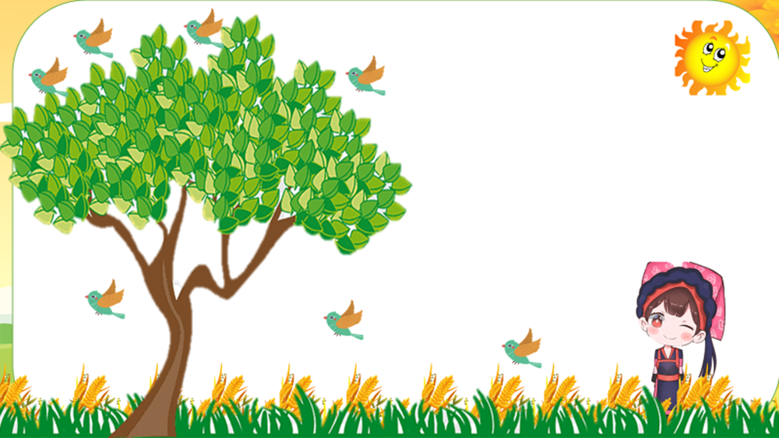
KHỞI ĐỘNG

Slide 4
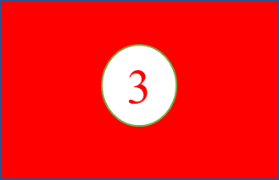
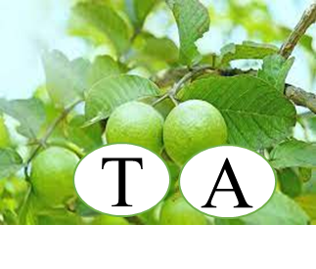
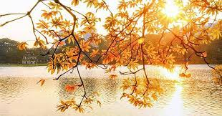
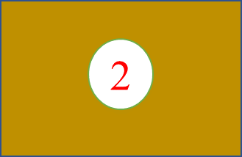
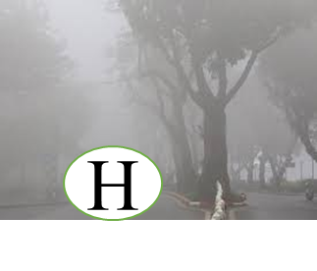
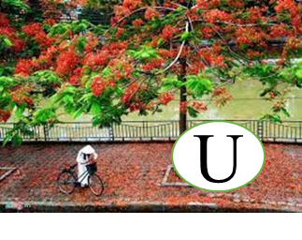
VƯỢT CHƯỚNG NGẠI VẬT
1
BÀI HỌC
2
3
4
TỪ KHÓA
U
?
?
?
H
A
T
?
?
M
Ù
?

Slide 5
Câu 1. Chân chẳng đến đất
Cật chẳng đến trời
Lơ lửng giữa trời mà đeo bị đạn.
Là quả gì?
Qủa ổi

Slide 6
Câu 2. "Thu chớm sang tình yêu mãi đượm màu
Tràn mi mắt hạt mưa ngâu vừa đổ
Heo may ngỡ đùa tóc em trên phố
Hương sữa nồng thơm mỗi độ thu sang“.
Làn gió nào được nhắc đến trong khổ thơ?
Gió heo may

Slide 7
Câu 3. Điền từ còn thiếu vào chỗ trống: “Dãi nắng dầm ……”
Mưa (sương)

Slide 8
Câu 4. Hoa phượng nở vào mùa nào?
Mùa hạ

Slide 9
Hãy chia sẻ cảm nhận của em về thiên nhiên vào thời khắc giao mùa?

Slide 10
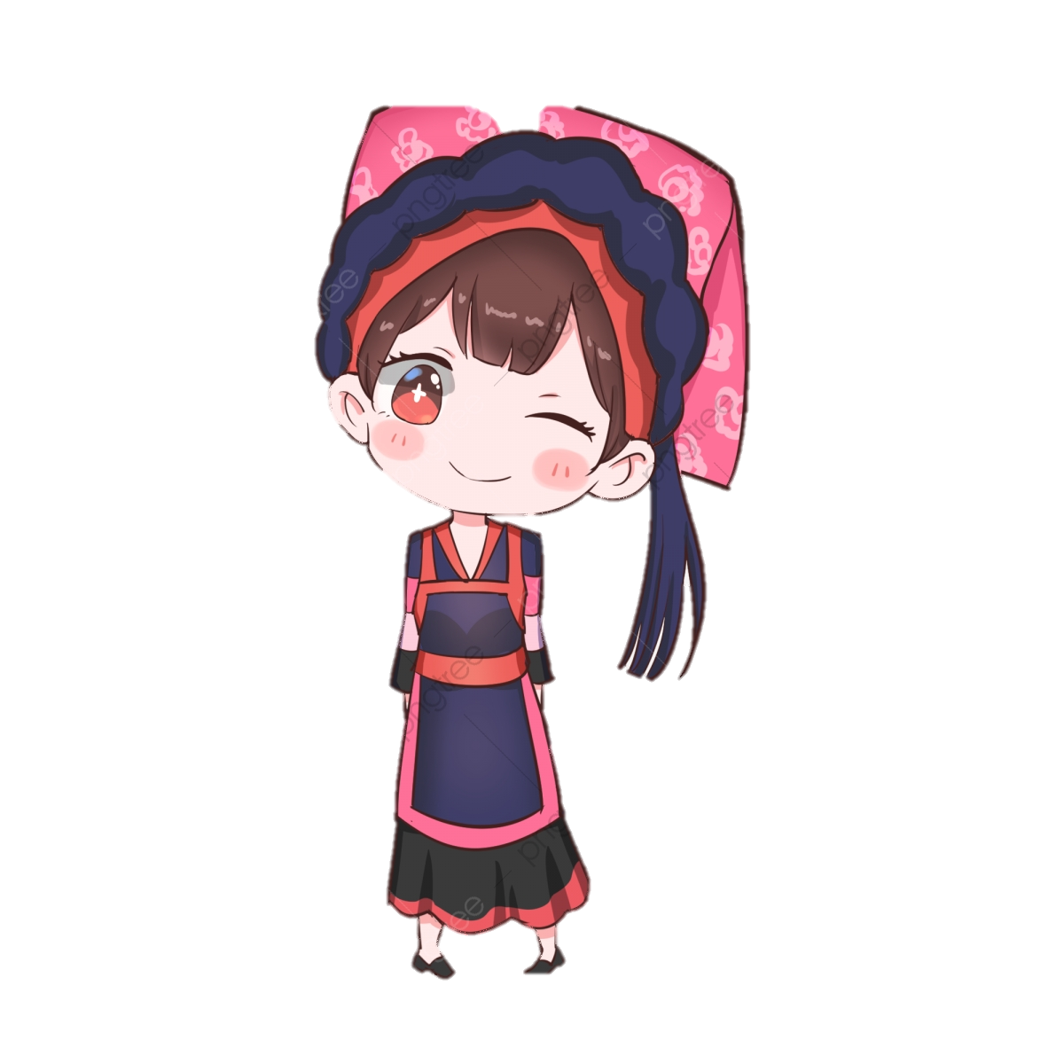
HÌNH THÀNH KIẾN THỨC

Slide 11
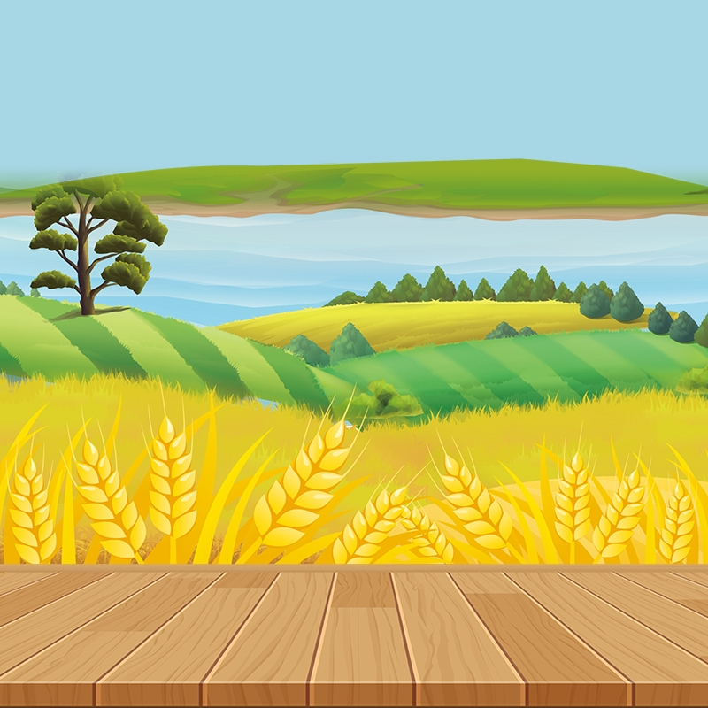
I. TÌM HIỂU CHUNG

Slide 12
1. Tác giả, tác phẩm (SGK/16)
Trình bày hiểu biết của em về tác giả, tác phẩm.

Slide 13
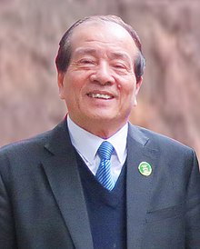
*Hữu Thỉnh (sinh năm 1942) quê ở huyện Tam Dương, Vĩnh Phúc.
Năm 1963 ông tham gia quân đội và bắt đầu sáng tác thơ. Thơ Hữu Thỉnh có liên tưởng độc đáo thể hiện suy tư giàu chất nhân văn và cái nhìn triết lí về cuộc sống.

Slide 14
- Bài thơ ra đời cuối năm 1977 khi đất nước mới thống nhất hòa bình
- In trong tập " Từ chiến hào đến thành phố" xuất bản 1991.
MỘT SỐ TÁC PHẨM TIÊU BIỂU
Đường tới thành phố (1979)
Từ chiến hào tới thành phố (1999)

Slide 15
2. Thể loại: thơ năm chữ
3. Phương thức biểu đạt: biểu cảm kết hợp miêu tả

Slide 16
4. Đọc và tìm hiểu chú thích (SGK/ 15)
* Đọc diễn cảm

Slide 17
SANG THU
(Hữu Thỉnh)
1. Bỗng nhận ra hương ổi
Phả vào trong gió se
Sương chùng chình qua ngõ
Hình như thu đã về.
3.Vẫn còn bao nhiêu nắng
Đã vơi dần cơn mưa
Sấm cũng bớt bất ngờ
Trên hàng cây đứng tuổi.(2)
2. Sông được lúc dềnh dàng
Chim bắt đầu vội vã
Có đám mây mùa hạ
Vắt nửa mình sang thu. (1)

Slide 18
* Giải nghĩa từ:
Em hiểu thế nào là dềnh dàng, chùng chình?

Slide 19
Dềnh dàng:chậm chạp, thong thả
Chùng chình: cố ý chậm chạp để kéo dài thời gian

Slide 20
Xác định bố cục của văn bản, nêu nội dung của từng phần?

Slide 21
5. Bố cục
Khổ thơ 1 và 2: Cảm nhận về thiên nhiên trong khoảnh khắc giao mùa.
Khổ thơ 3: Những suy ngẫm mang tính triết lí về mùa thu đời người.

Slide 22
II. ĐỌC - HIỂU VĂN BẢN

Slide 23
1. Cảm nhận thiên nhiên trong khoảnh khắc giao mùa (Khổ thơ 1 và 2)

Slide 24
Bài thơ tả cảnh thiên nhiên vào thời điểm nào? Dựa vào đâu mà em biết được điều đó ?

Slide 25
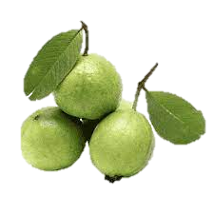
* Những tín hiệu giao mùa được miêu tả qua các từ ngữ, hình ảnh:
- Hương ổi phả vào trong gió se
Vẫn còn nắng, Cơn mưa vơi dần
Sấm bớt bất ngờ
- Đám mây vắt nửa mình
- Sương chùng chình
- Sông dềnh dàng
chim vội vã

Slide 26
Bỗng nhận ra hương ổi
Phả vào trong gió se
Sương chùng chình qua ngõ
Hình như thu đã về.
-> Cảm nhận bằng Khứu giác
-> Cảm nhận bằng Xúc giác
Thị giác

Slide 27
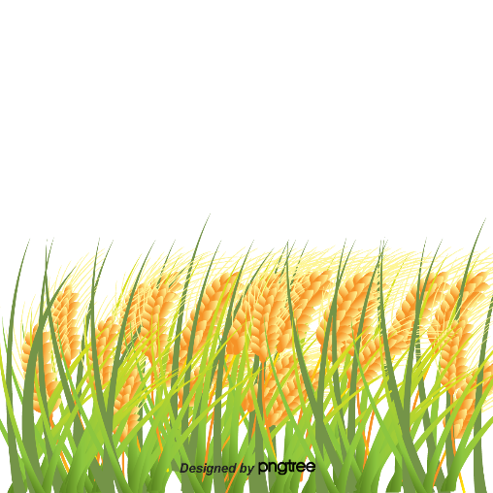
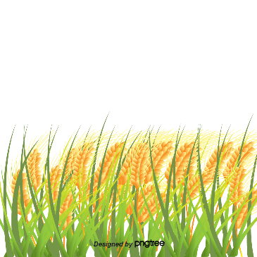
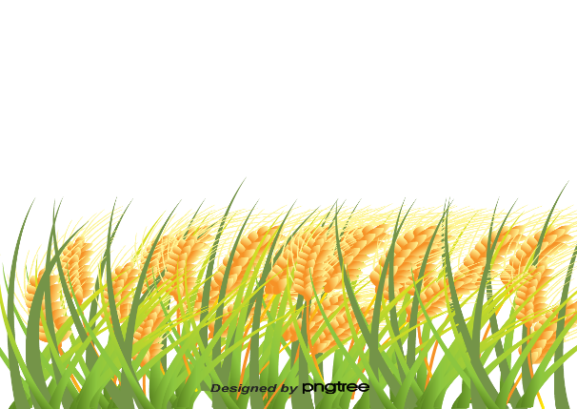
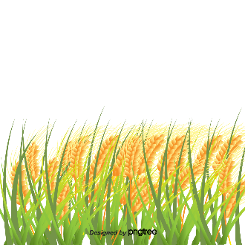
Cách cảm nhận
1
2
- Tác giả cảm nhận khoảnh khắc giao mùa bằng các giác quan: khứu giác, xúc giác, thị giác và bằng cả tâm hồn có chút gì bâng khuâng xao xuyến...
.
Mở rộng tầm quan sát chiều cao (chim vội vã), chiều rộng (mây vắt nửa mình) và chiều dài ( sông dềnh dàng)
=> Sự tinh tế, nhạy cảm trong tâm hồn nhà thơ.

Slide 28
2. Suy ngẫm mang tính triết lí (Khổ thơ 3)

Slide 29
Vẫn còn bao nhiêu nắng ]
Đã vơi dần cơn mưa
Sấm cũng bớt bất ngờ ]
Trên hàng cây đứng tuổi.
Hình ảnh thực
Hình ảnh ẩn dụ

Slide 30
=> Sang thu là sự chuyển giao của đất trời từ cuối hạ sang đầu thu và cũng là sự biến chuyển của lòng người.

Slide 31
3. Cách ngắt nhịp, gieo vần
 | Tác dụng
- Ngắt nhịp: 3/2, 2/3 | Thể hiện chút xao xuyến, bâng khuâng trong tâm hồn nhà thơ.
- Gieo vần: chủ yếu là vần chân (se-về, vã-hạ) | → Tạo sự liên kết giữa các dòng thơ và tạo nhạc điệu cho bài thơ.

Slide 32
4. Chủ đề, thông điệp
Theo em chủ đề của bài «Sang thu» là gì? Qua bài thơ này, tác giả muốn gửi thông điệp gì đến người đọc?

Slide 33
Chủ đề: Bài thơ thể hiện cảm nhận tinh tế của tác giả trong khoảnh khắc giao mùa từ cuối hạ sang đầu thu. Đồng thời muốn nói đến mùa thu đơì người.

Slide 34
Thông điệp : Cần biết lắng nghe, cảm nhận bằng tất cả các giác quan để đón nhận những món quà vô giá của thiên nhiên.

Slide 35
5. Ý nghĩa nhan đề
Khoảnh khắc giao mùa từ hạ sang thu.
Sang thu
Ta không thể thay nhan đề Sang thu
Bộc lộ những cảm nhận tinh tế của Hữu Thỉnh

Slide 36
6. Cách quan sát, cảm nhận thiên nhiên của tác giả Hữu Thỉnh
Đọc bài thơ «Sang thu», em học được gì về cách quan sát, cảm nhận thiên nhiên của tác giả?

Slide 37
Bài học
1
2
Phải có tấm lòng say mê với vạn vật, một tình yêu thiên nhiên tha thiết và sâu sắc.
Hãy quan sát từng sự vật, hiện tượng thiên nhiên bằng nhiều giác quan và góc độ khác nhau
-> Nhà thơ có những cảm nhận tinh tế nhất về sự thay đổi của đất trời.

Slide 38
III. TỔNG KẾT

Slide 39
1. Nội dung
- Cảm nhận tinh tế của tác giả vào thời điểm giao mùa từ cuối hạ sang đầu thu.
- Suy ngẫm sâu lắng về con người và cuộc đời.

Slide 40
2. Nghệ thuật
- Thể thơ năm chữ, hình ảnh sinh động, hấp dẫn.
- Cảnh miêu tả tự nhiên chân thực.
- Ngôn ngữ thơ trong sáng, giản dị, gợi cảm xúc.

Slide 41
IV. LUYỆN TẬP

Slide 42
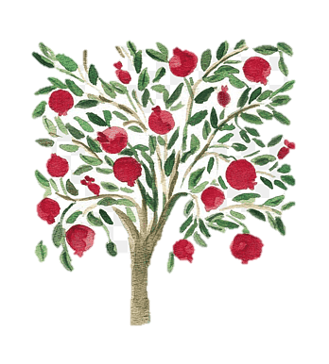
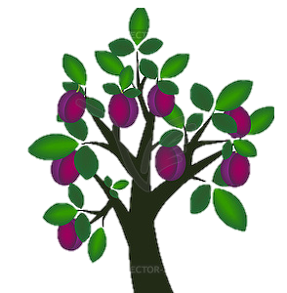
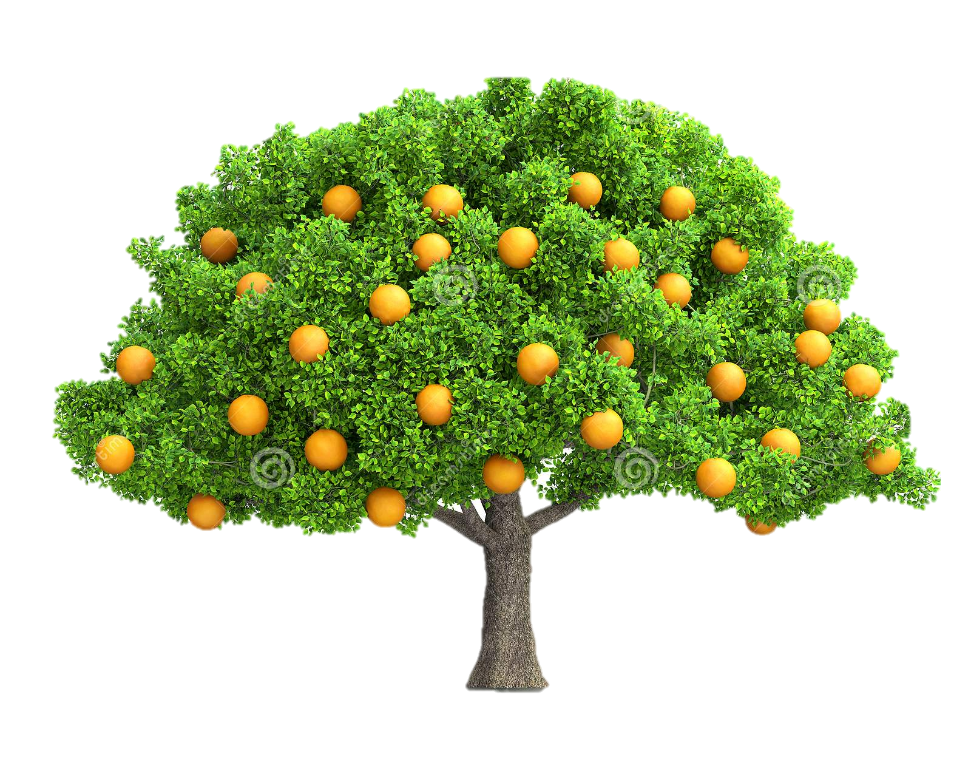
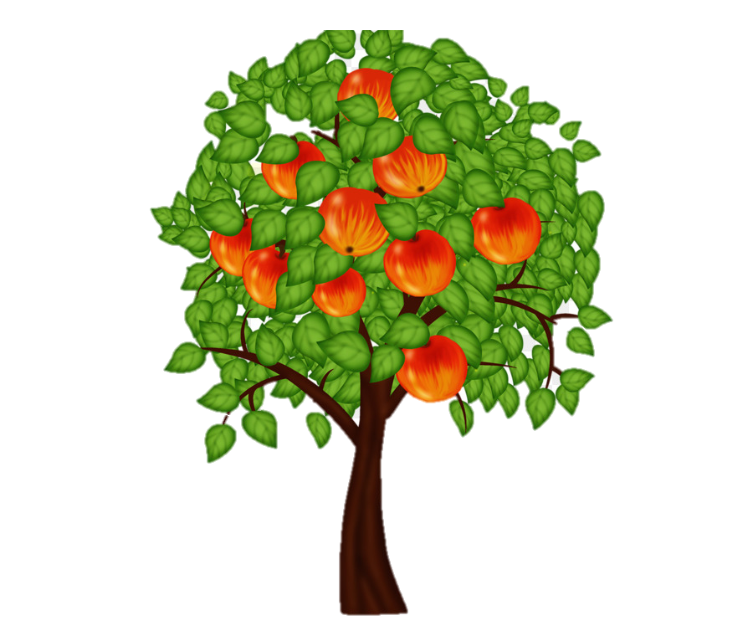
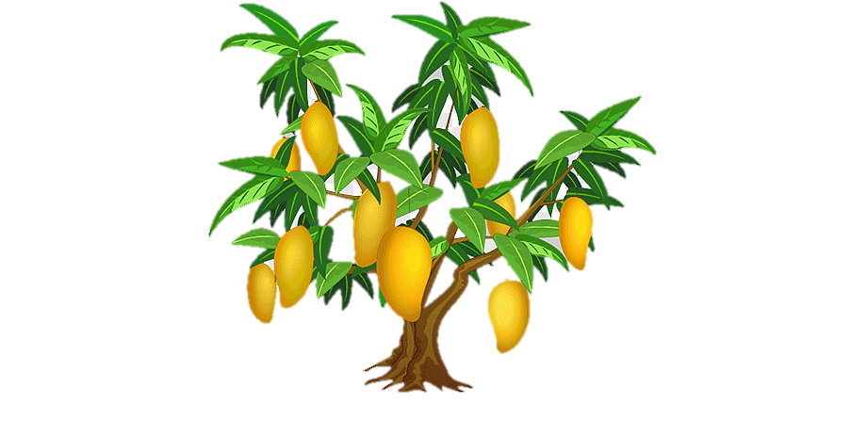
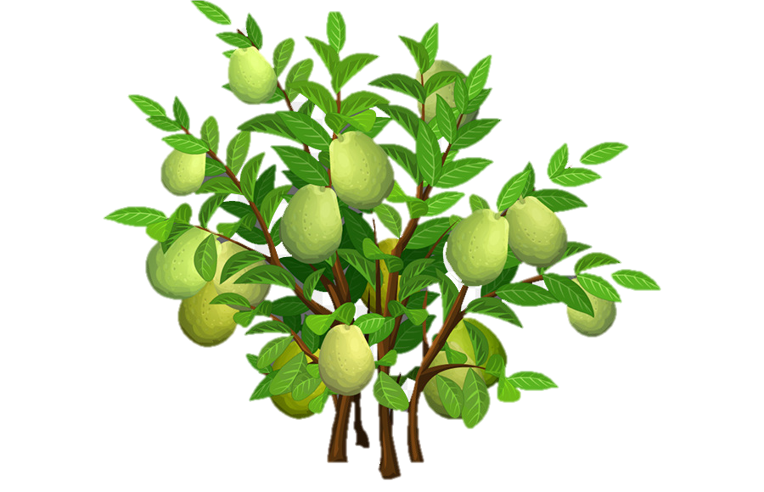
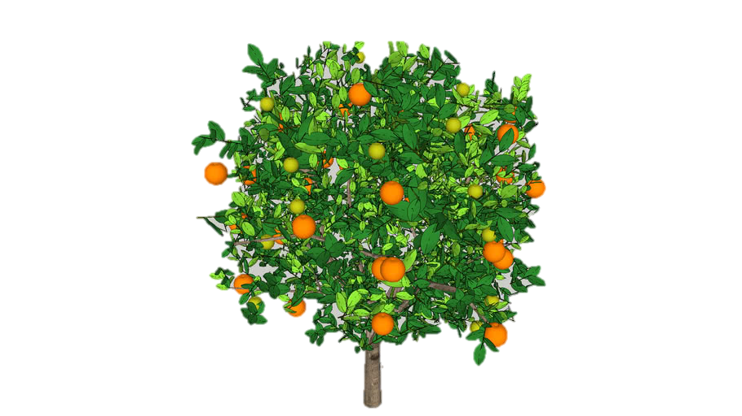
TRỒNG CÂY XANH
1
2
3
4
5
6
7
8
9
10
1
2
3
4
5
6
7
8
9
10

Slide 43
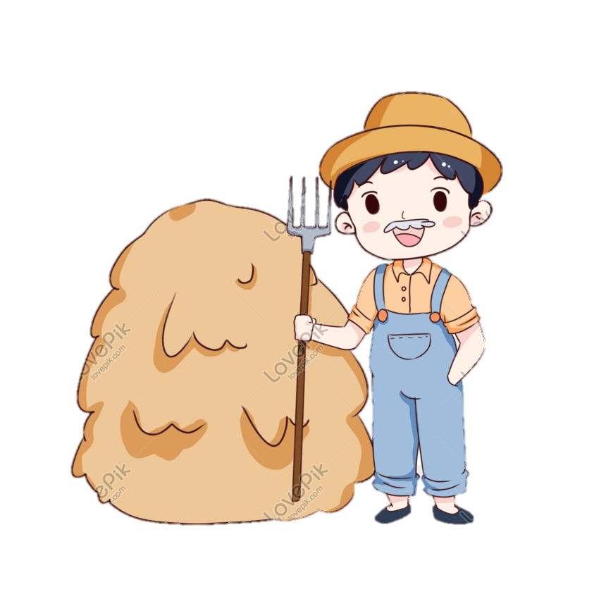
Câu 1: Thơ Hữu Thỉnh thể hiện điều gì?
A. Thể hiện sự hàm súc, triết lý.
B. cảm nhận thiên nhiên bằng tất cả các giác quan
C. Thường có liên tưởng độc đáo , giàu chất nhân văn và cái nhìn triết lý về cuộc sống.
D. Thường thể hiện sự mộc mạc, dân dã, hồn nhiên của người dân quê.

Slide 44
Câu 2:Bài thơ Sang thu của Hữu Thỉnh viết về thời điểm sang thu ở vùng nào?
A. Vùng Nam Trung Bộ.
B. Vùng Tây Nguyên.
C. Vùng Đông Nam Bộ.
D. Vùng Bắc Bộ

Slide 45
Câu 3:Bài thơ Sang thu có giọng thơ và cảm xúc như thế nào?
A. Trang trọng, thiết tha, thành kính.
B. Sôi nổi, tươi vui.
C. Nhẹ nhàng, trầm lắng, suy tư.
D. Thiết tha, rạo rực.

Slide 46
Câu 4: Trong khổ thơ đầu của bài thơ Sang thu, những tín hiệu nào của thiên nhiên cho thấy đã sang thu?
A. Hương ổi, gió se, sương.
B. Gió se, lá thu rơi.
C. Sương, gió se, mưa.
D. Hương ổi, gió se, nắng.

Slide 47
Câu 5: Trong khổ thơ thứ hai, tác giả đã ghi lại những chuyển biến của đất trời sang thu như thế nào?
A. Không gian dài nhưng hẹp.
B. Không gian hài hòa màu sắc, ánh sáng, tạo nên hình ảnh mùa thu rất đẹp.
C. Không gian vô biên, hoang sơ và hiu quạnh.
D. Không gian rộng lớn, bao la,...

Slide 48
Câu 6:Giọng thơ ở khổ thơ thứ ba trong bài thơ Sang thu có gì đặc biệt?
A. Giọng thơ chậm rãi, trầm lắng, thiết tha.
B. Giọng thơ trầm, phảng phất suy tư, chiêm nghiệm.
C. Giọng thơ dõng dạc, điệu thơ như khúc hát phới.
D. Giọng thơ vừa sâu lắng, vừa tha thiết về trời đất khi sang thu.

Slide 49
Câu 7:Hai câu thơ Sương chùng chình qua ngõ/Hình như thu đã về sử dụng phép tu từ nào?
A. Nói quá.
B. Ẩn dụ.
C. Nhân hóa.
D. Hoán dụ.

Slide 50
Câu 8: Từ hình như trong câu thơ Hình như thu đã về tạo ra cảm giác gì?
B. Tạo cảm giác bâng khuâng, xao xuyến trước sự giao thoa giữa mùa hạ và mùa thu.
A. Vừa tạo cảm giác mong manh, vừa gợi ra cái bâng khuâng trước sự giao thoa của tạo hóa.
C. Tạo cảm giác buồn bã, sợ hãi khi mùa thu về.
D. Tạo cảm giác vui mừng, phấn khởi khi mùa thu về.

Slide 51
Câu 9: Từ vắt trong câu thơ Vắt nửa mình sang thu trong bài thơ diễn tả được điều gì?
A. Diễn tả được sự chuyển mùa nhanh chóng từ cuối hạ sang đầu thu.
B. Diễn tả sự bâng khuâng, xao xuyến của tác giả khi mùa thu đến...
C. Diễn tả được quá trình chuyển mùa rất mềm mại, nhẹ nhàng, uyển chuyển.
D. Diễn tả sự bồi hồi, luyến tiếc khi phải chia tay mùa hạ đón mùa thu.

Slide 52
Câu 10:Hàng cây trong câu thơ Hàng cây đứng tuổi sử dụng biện pháp tu từ nào?
A. So sánh, nhân hóa.
B. Nhân hóa, ẩn dụ.
C. Nhân hóa, hoán dụ.
D. Tất cả đều sai.

Slide 53
V. VẬN DỤNG
Chọn một từ ngữ trong bài thơ mà em cho là hay nhất. Viết một đoạn văn ngắn để giải thích cái hay của từ mà em chọn.

Slide 54
Chọn từ: Vắt
Từ “vắt” chỉ trạng thái lơ lửng như dải lụa mây bắt ngang mùa hạ vắt mình sang mùa thu. Nửa muốn giữ lại chút hương vị của mùa hạ nhưng nửa còn lại đã rướn mình hòa vào trời thu. Dải lụa mây ấy là “tín vật” đẹp đẽ trong khoảnh khắc giao mùa trước sự chứng kiến của thiên nhiên đất trời và lòng người.

Slide 55
Chọn từ: Phả.
Từ “phả” là một động từ dùng để diễn tả hương ổi chín thơm lừng lan tỏa trong không gian báo hiệu mùa thu về...

Slide 56
HƯỚNG DẪN TỰ HỌC
* Bài vừa học: Hoàn thành bài tập. Khái quát nội dung bài học bằng sơ đồ tư duy.
* Bài sắp học: (Tiết 5) ĐỌC KẾT NỐI CHỦ ĐIỂM
VB ÔNG MỘT

Slide 57
CHÚC CÁC EM HỌC TỐT !

